Slide 1
Inicio AOC_02.pptx

Slide 2
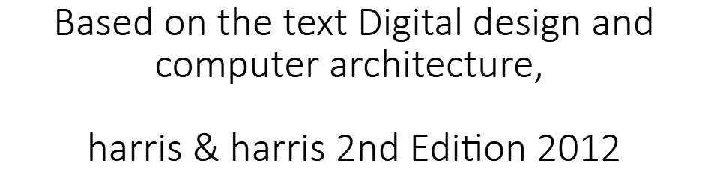

Slide 3
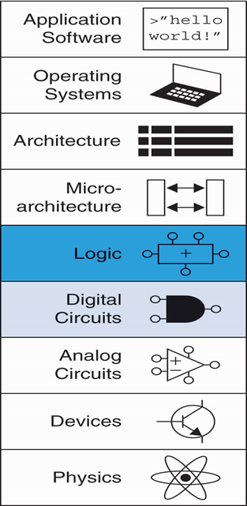
Temas
Introducción
Ecc Booleaneas
Algebra Booleana
Desde la lógica a las compuertas (Gates)
Logica Combinacional Multinivel
X’s y Z’s
Mapas de Karnaugh
Blocks constructivos Combinacionales
Sincronización

Slide 4

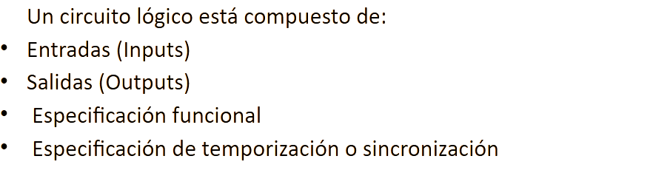


Slide 5

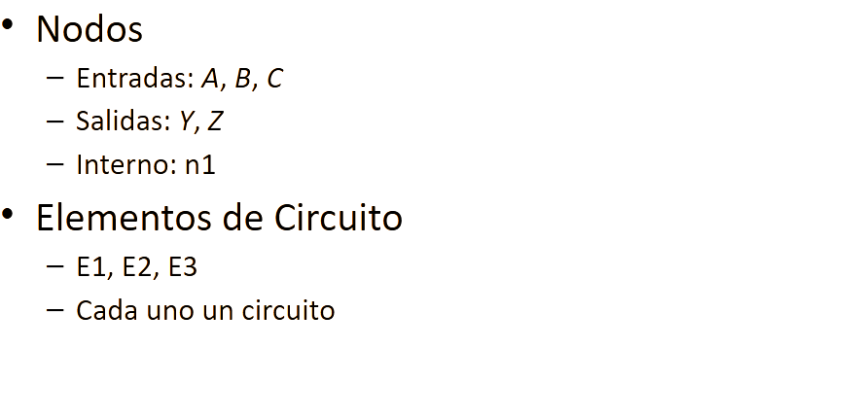


Slide 6

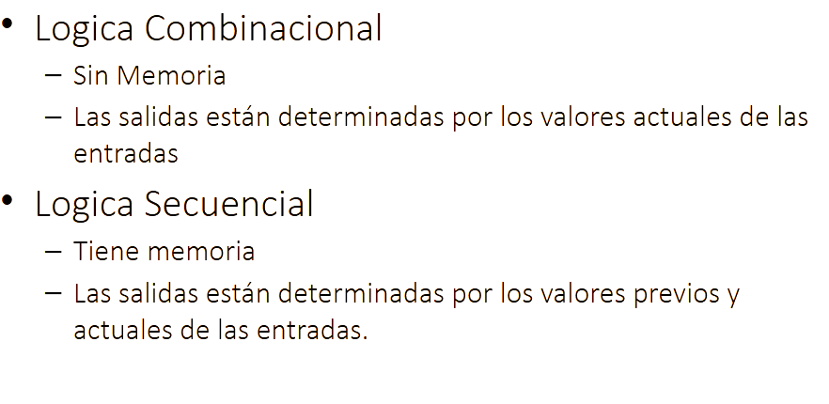

Slide 7
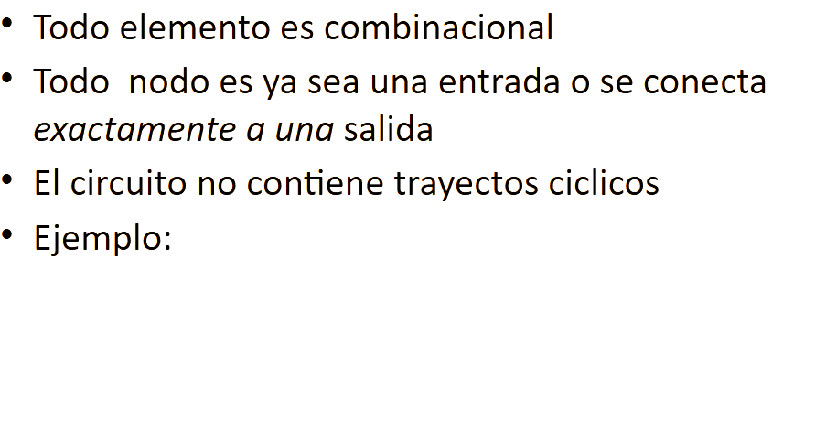


Slide 8

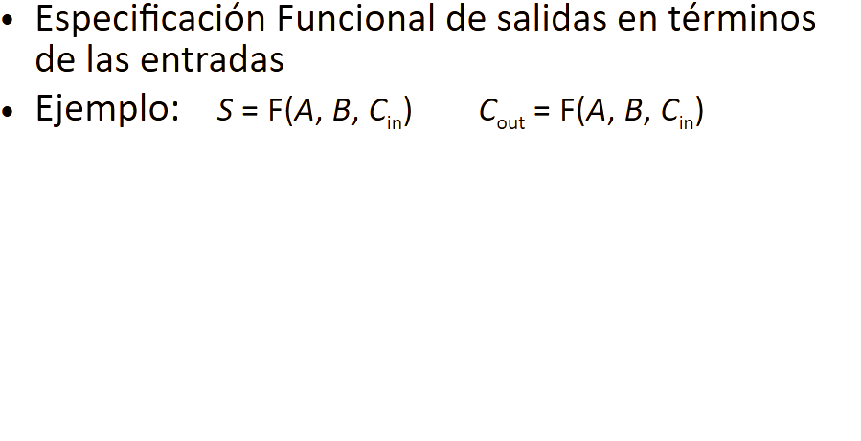
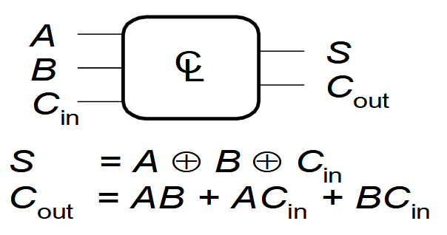

Slide 9

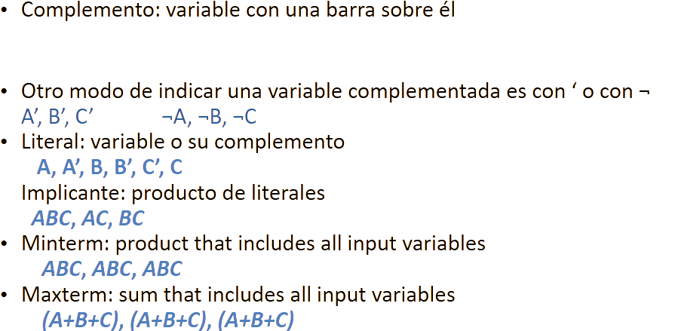


Slide 10
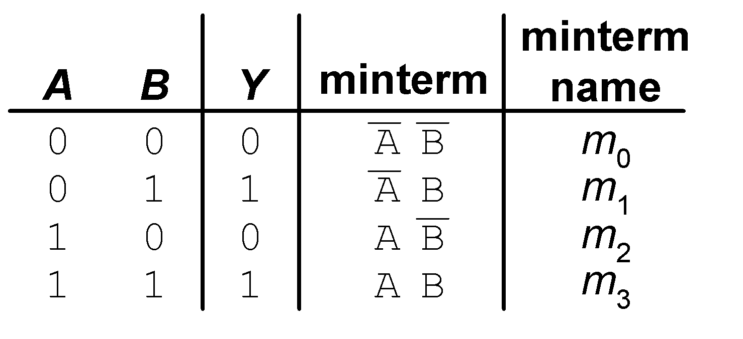
Sum-of-Products (SOP) Form
Formato Suma de productos (SOP)
Todas las ecuaciones pueden ser escritas en la forma SOP form
Cada fila tiene un mintérmino
Un mintérm is un producto (AND) de literales
Cada mintérmino es TRUE para esa fila (y solo esa fila)
Escriba la función haciendo OR con los mintérminos donde la salida es verdadera (TRUE)
Así se tiene una suma (OR) de productos (términos AND)
Y = F(A, B)=A’B+AB

Slide 11
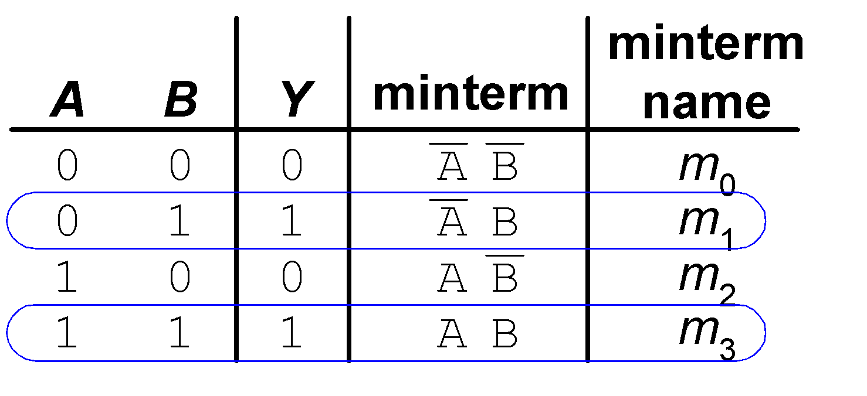
Formato Suma de productos (SOP)
Todas las ecuaciones se pueden escribir en forma SOP.
Cada fila tiene un minitérmino.
Un mintérmino es un producto (AND) de literales.
Cada mintérmino es TRUE para esa fila (y solo esa fila).
Forme la función haciendo ORing en mintérminos donde la salida es TRUE.
Así, se tiene una suma (OR) de productos (Y términos).
Y = F(A, B) = A'B + AB = Σ(1, 3)

Slide 12
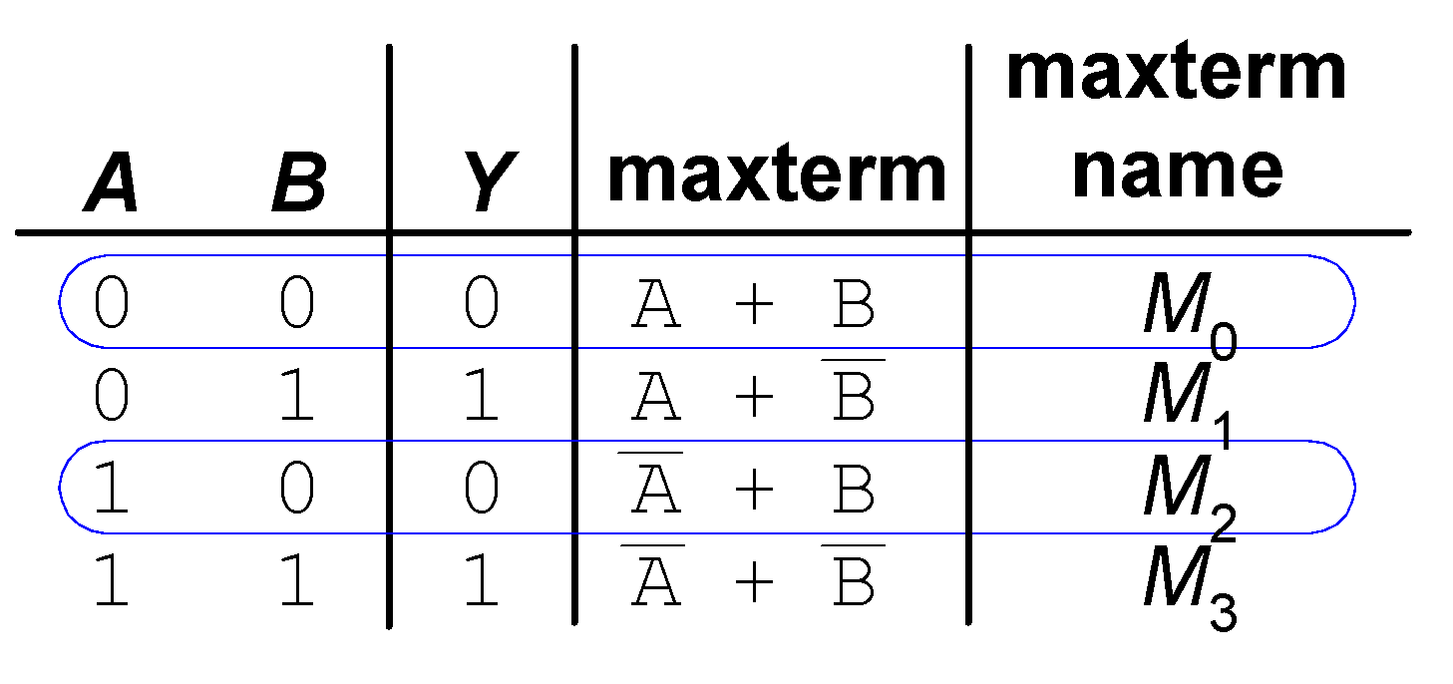
Formato Productos de Suma (POS)
Todas las ecuaciones booleanas se pueden escribir en forma POS.
Cada fila tiene un maxtérmino.
Un maxtérmino es una suma (OR) de literales.
Cada maxtérmino es FALSE para esa fila (y solo esa fila).
Escriba la función haciendo ANDing con los maxtérminos para los cuales la salida es FALSE.
Así, se tiene un producto (AND) de sumas ( términos OR).
Y = F(A, B) = (A + B)(A + B’) = Π(0, 2)

Slide 13
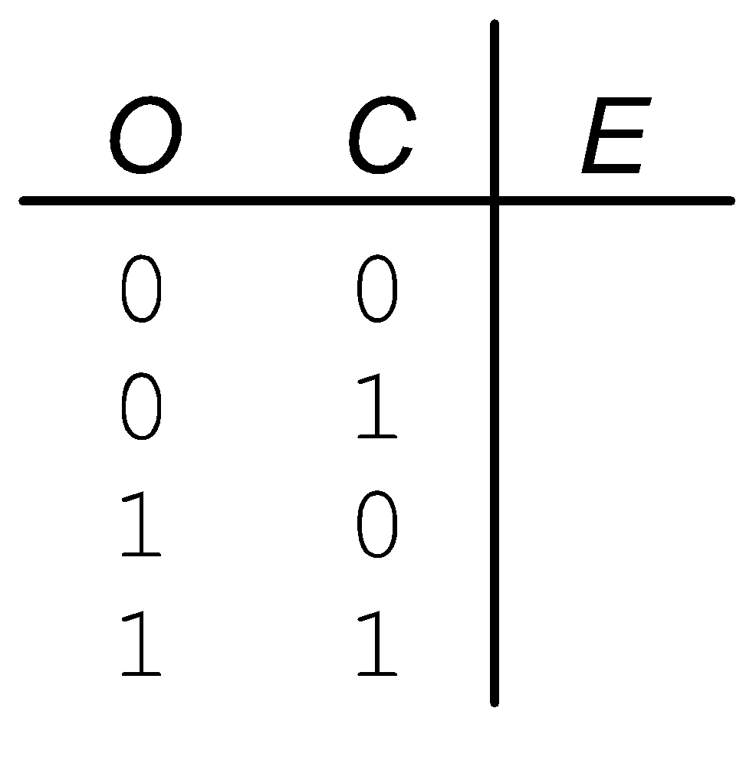
Ejemplo de ecuaciones booleanas
Estás yendo a la cafetería a almorzar:
- No vas a almorzar (E’)
- si no está abierto (O’) o
- si solo sirven hotdogs (C).
Escriba una tabla de verdad para determinar si almorzarás (E).
0
0
1
0

Slide 14
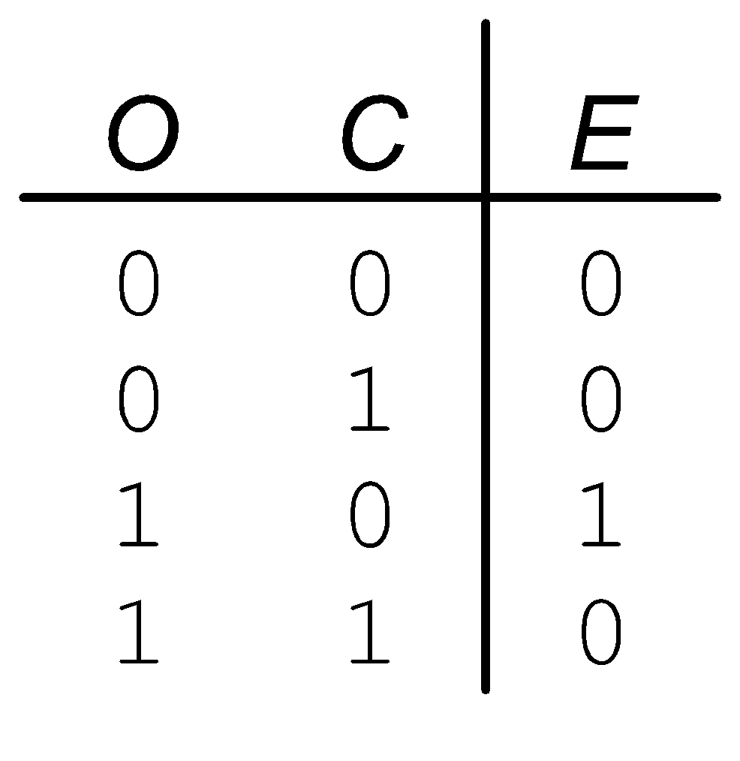
Ejemplo de ecuaciones booleanas
vas a la cafetería a almorzar:
- No vas a almorzar (E’)
- Si no está abierto (O’)
- o Si solo sirven hotdogs(C)
Escriba una tabla de verdad para determinar si almorzarás (E).

Slide 15
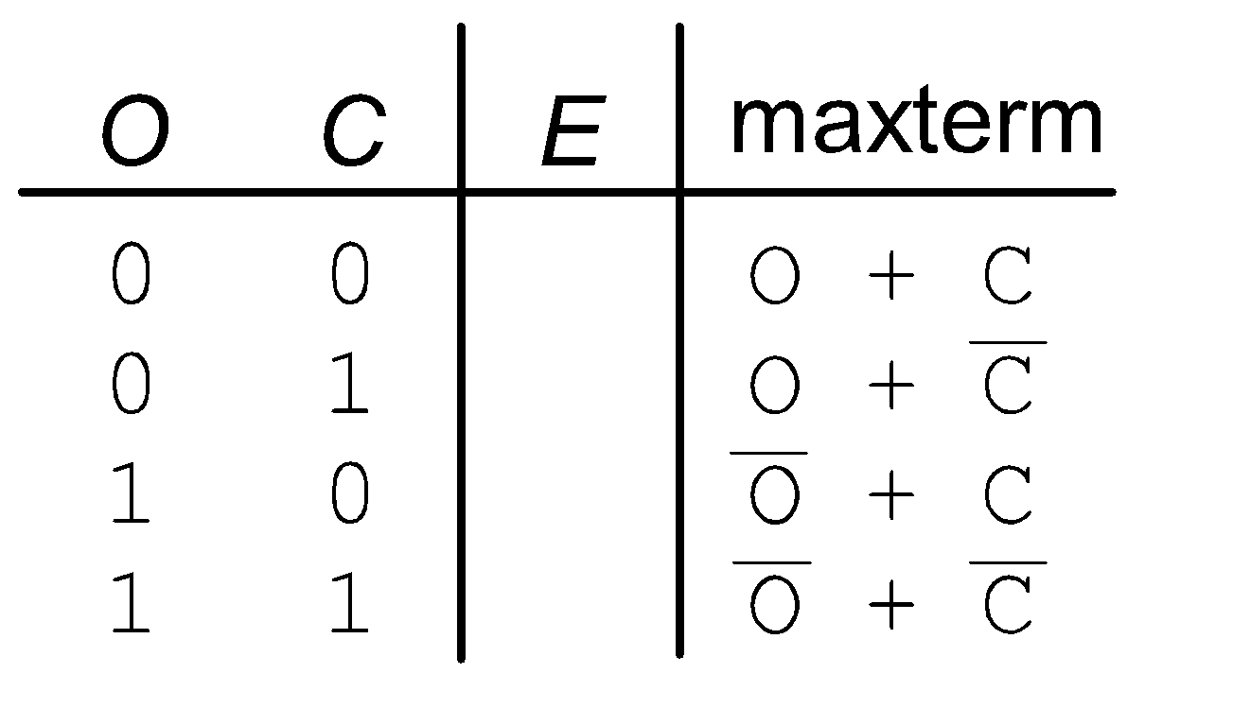
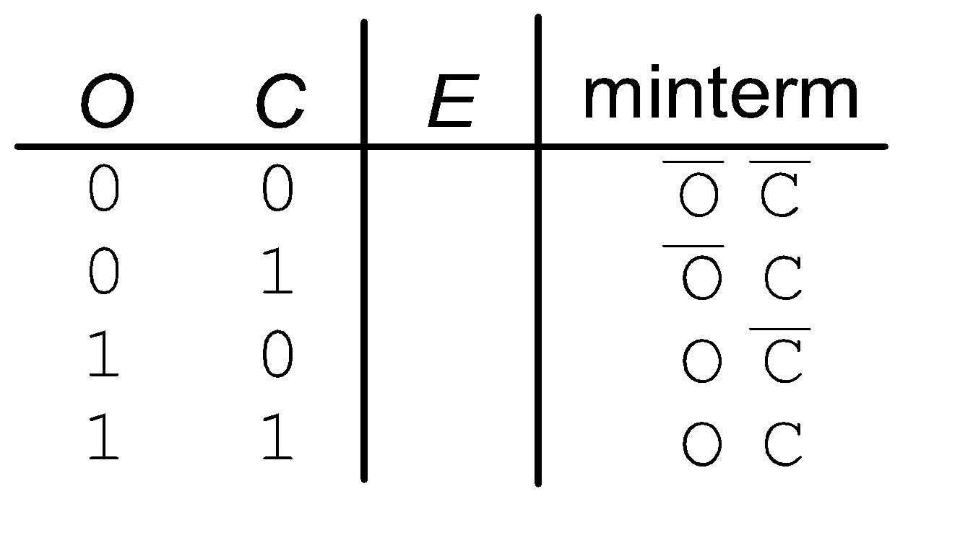
Formas SOP y POS
SOP – Suma de Productos
POS – Productos de Sumas

Slide 16
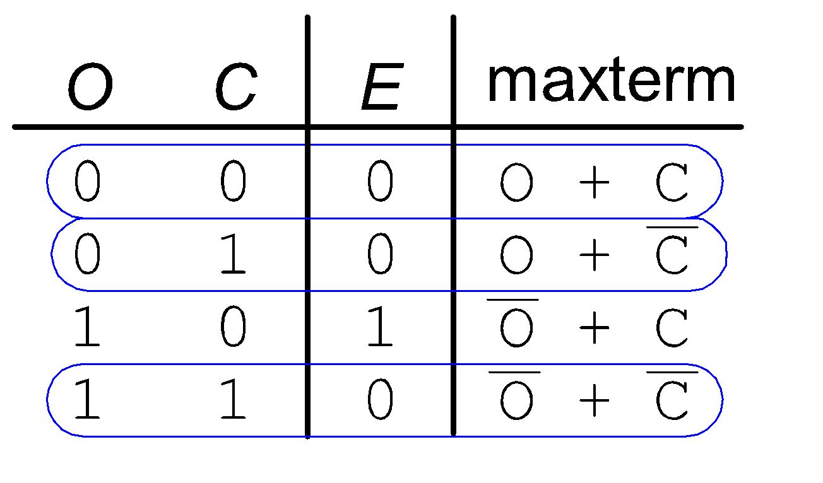
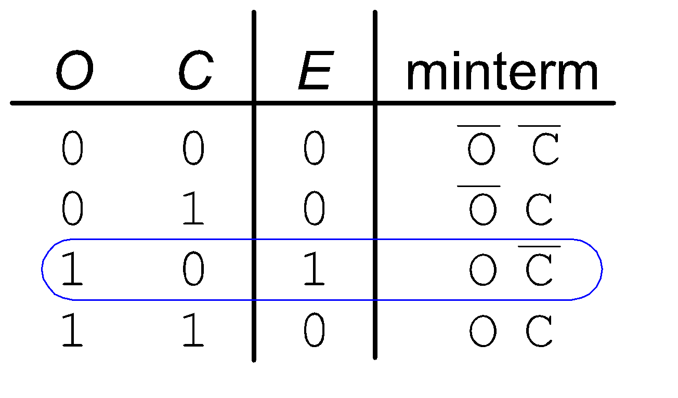
Formas SOP y POS
SOP – Suma de Productos
POS – Producto de Sumas
E = OC’ = Σ(2)
E = (O + C)(O + C’)(O’ + C’) = Π(0, 1, 3)

Slide 17
Álgebra de boole
Axiomas y teoremas para simplificar ecuaciones booleanas.
Como el álgebra regular, pero más simple: las variables tienen solo dos valores (1 o 0).
Dualidad en axiomas y teoremas: ANDs y ORs, 0 y 1 intercambiados.

Slide 18
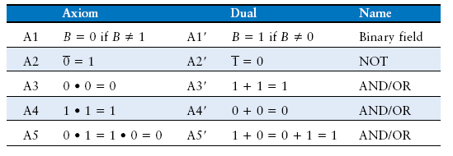
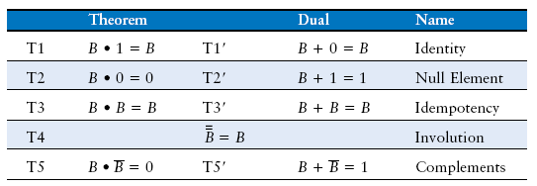
Axiomas booleanos

Slide 19
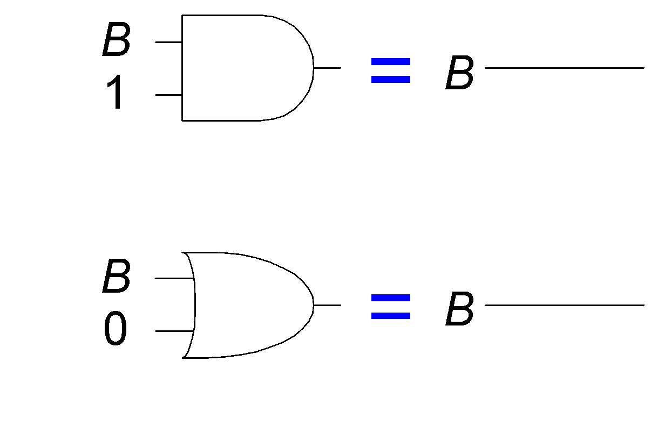
T1: Teorema de identidad
B ∙ 1 = B
B + 0 = B

Slide 20
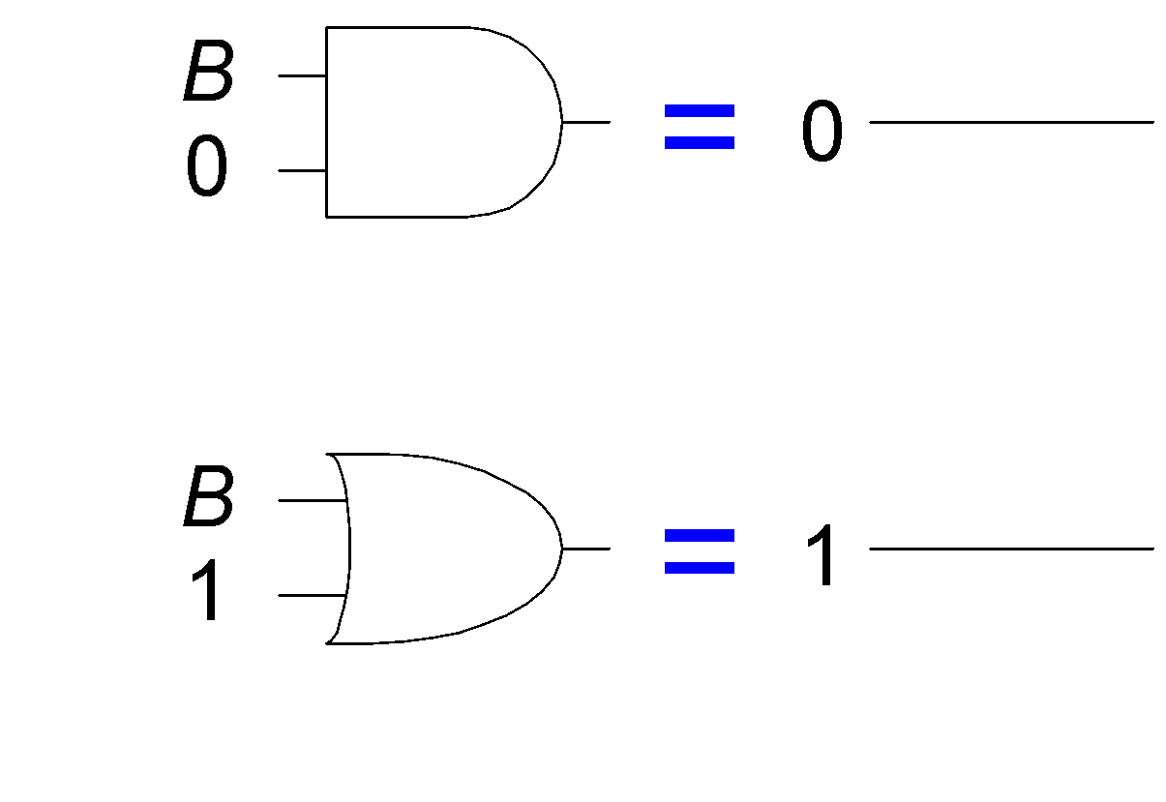
T2: Teorema del elemento nulo
B ∙ 0 = 0
B + 1 = 1

Slide 21

T3: Teorema de la Idempotencia
B ∙ B = B
B + B = B

Slide 22
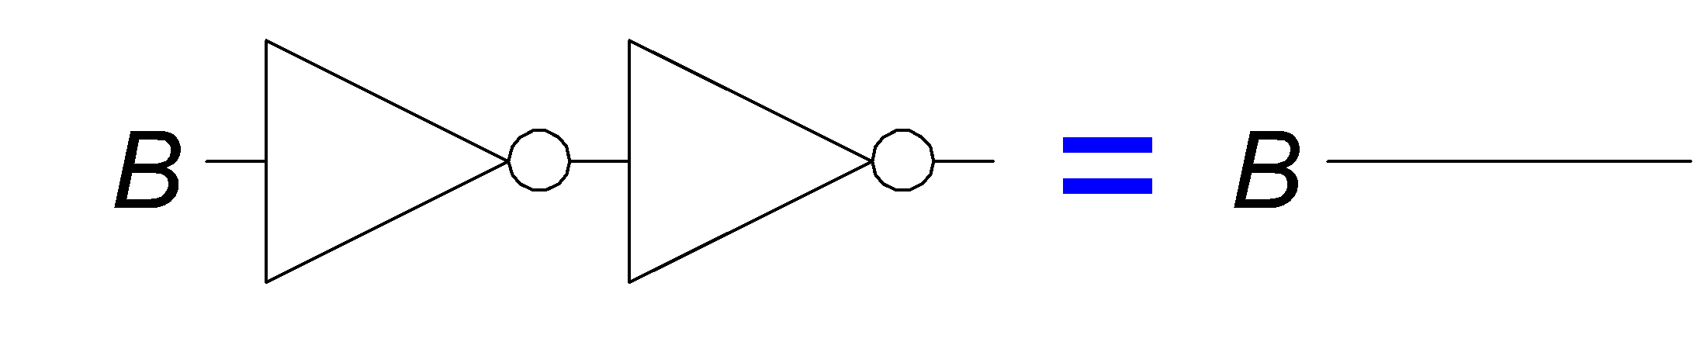
T4: Teorema de la Identidad
B = B

Slide 23
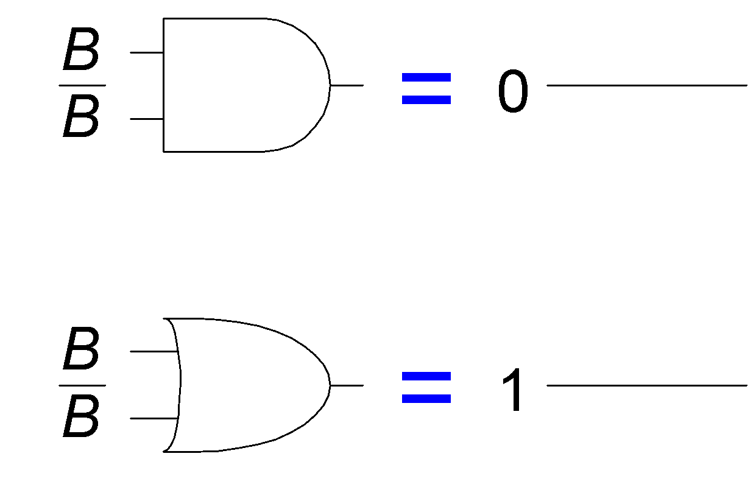
T5: Teorema del complemento
B ∙ B’ = 0
B + B’ = 1

Slide 24
Resumen de los teoremas booleanos

Slide 25
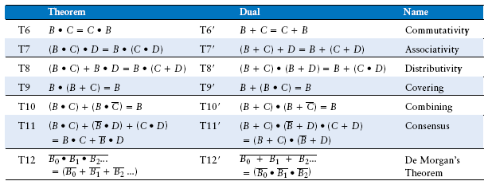
Teoremas booleanos de varias variables

Slide 26
Simplificando ecuaciones boolenas
Ejemplo 1
Y = AB + A’B
= B(A + A’) T8
= B(1) T5’
= B T1

Slide 27
Simplificando ecuaciones boolenas
Ejemplo 2:
Y = A(AB + ABC)
= A(AB(1 + C)) T8
= A(AB(1)) T2’
= A(AB) T1
= (AA)B T7
= AB T3

Slide 28
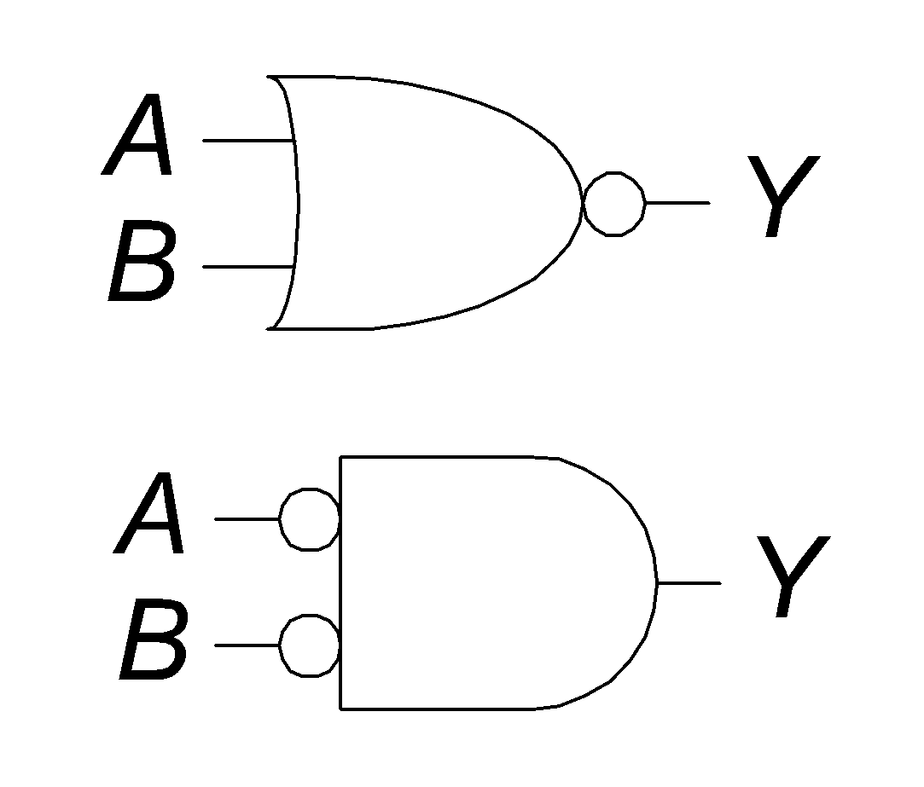
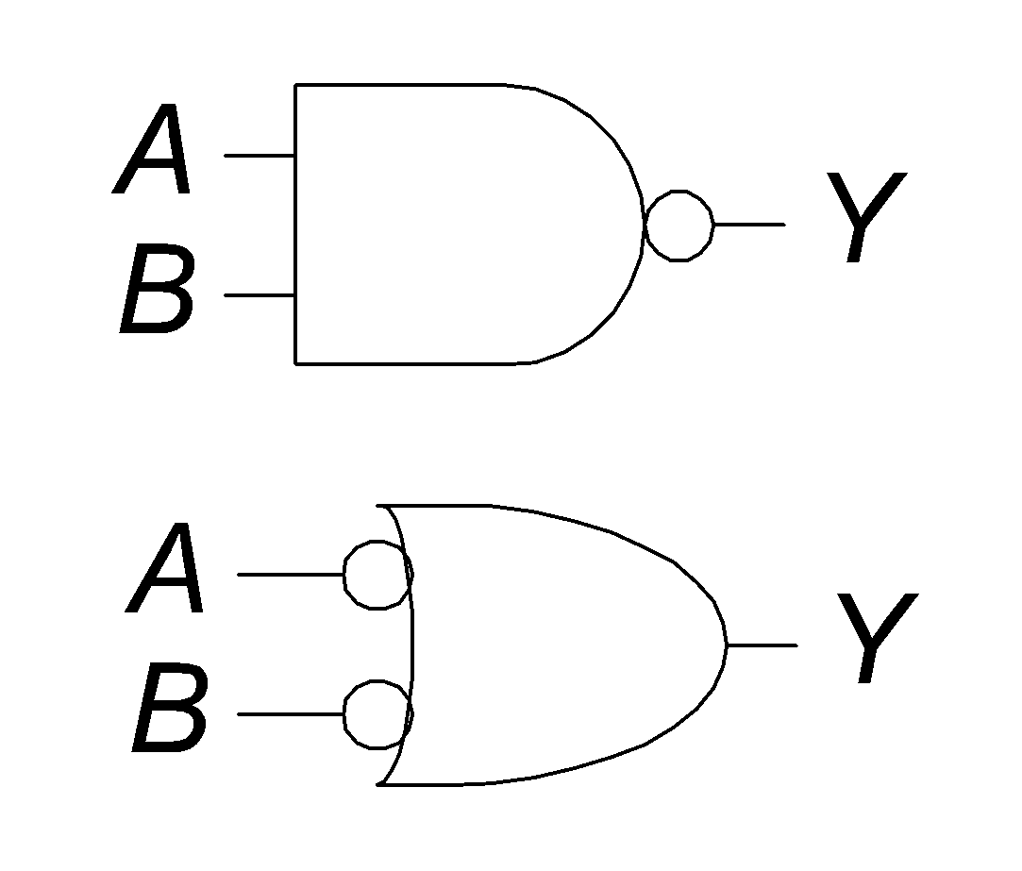
Teorema de Morgan
Y = (AB)’ = A’ + B’
Y = (A + B)’ = A’ ∙ B’

Slide 29
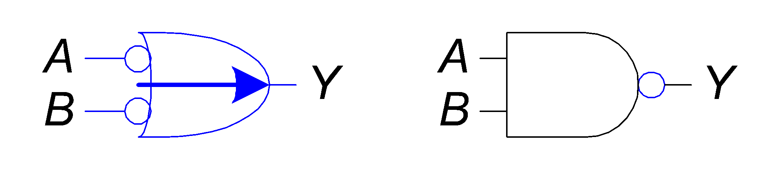
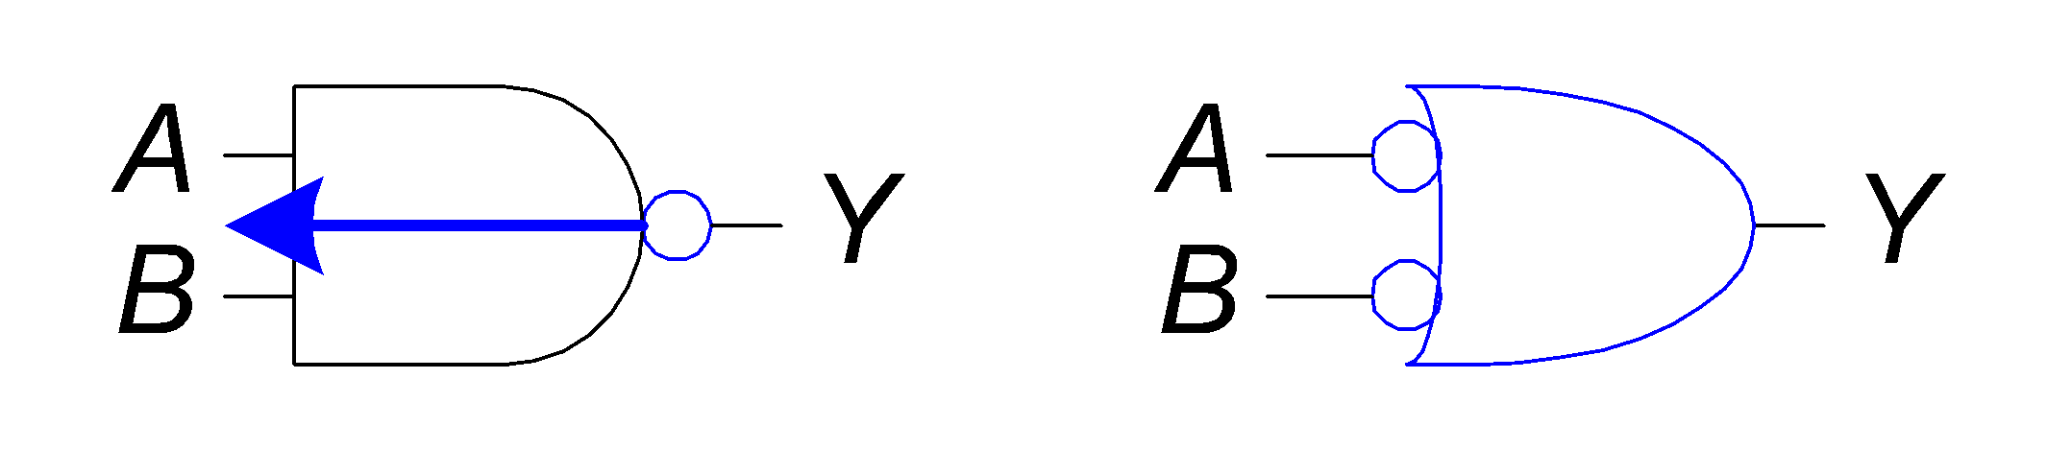
Impulsando burbujas
Hacia atrás:
Cambia el cuerpo del componente
Agrega burbujas a las entradas
Hacia Adelante:
Cambia el cuerpo del componente
Agrega burbujas a las salidas

Slide 30
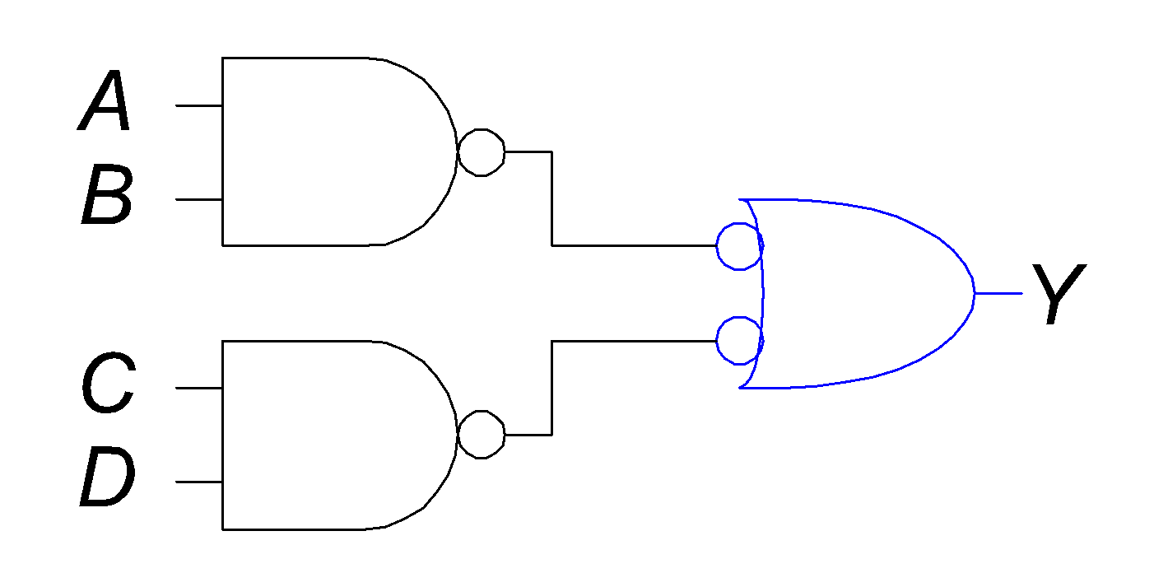
Impulsando burbujas
Cual es la expresión Booleana para este circuito?
Y = AB + CD

Slide 31
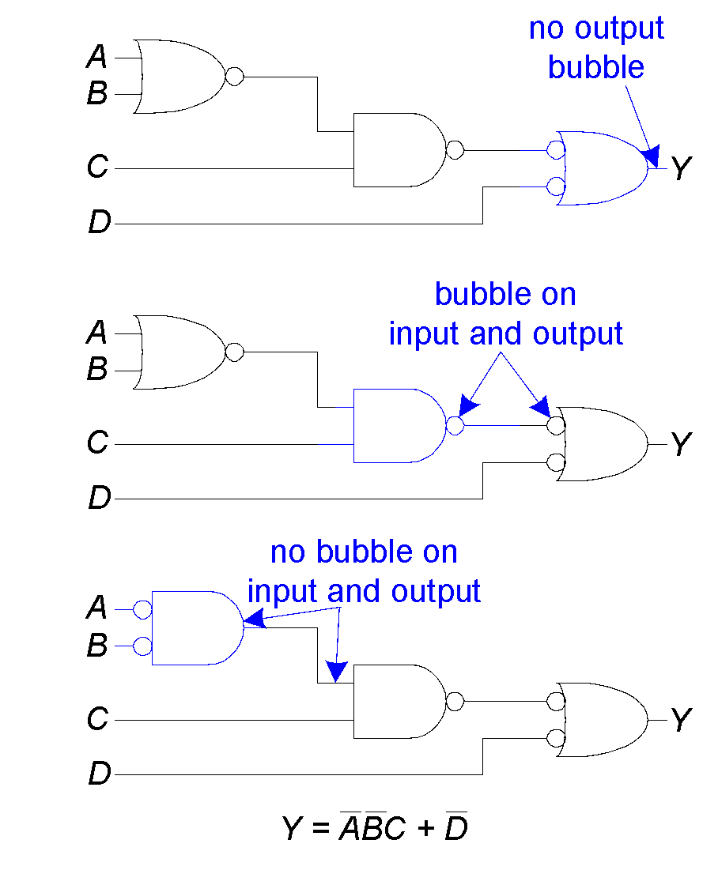
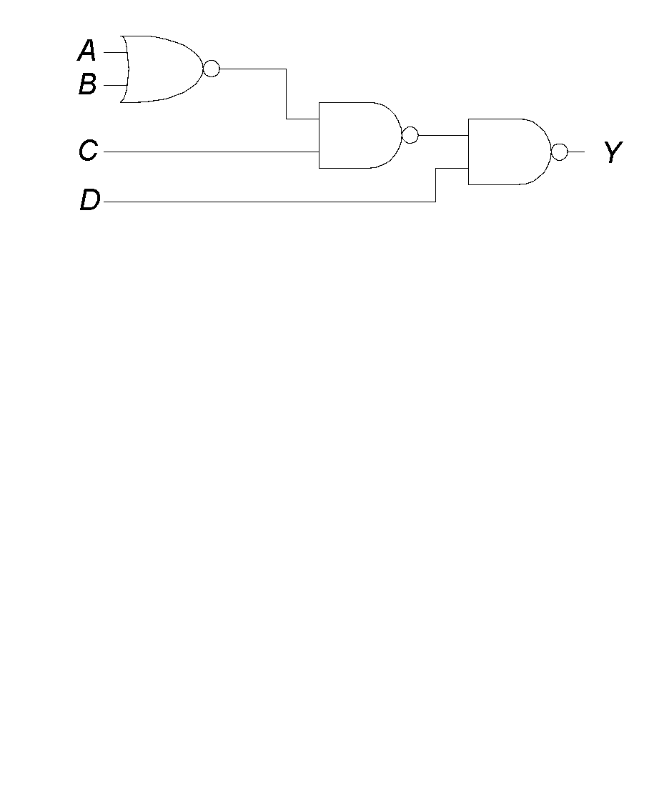
Impulsando burbujas
Otro ejemplo:

Slide 32
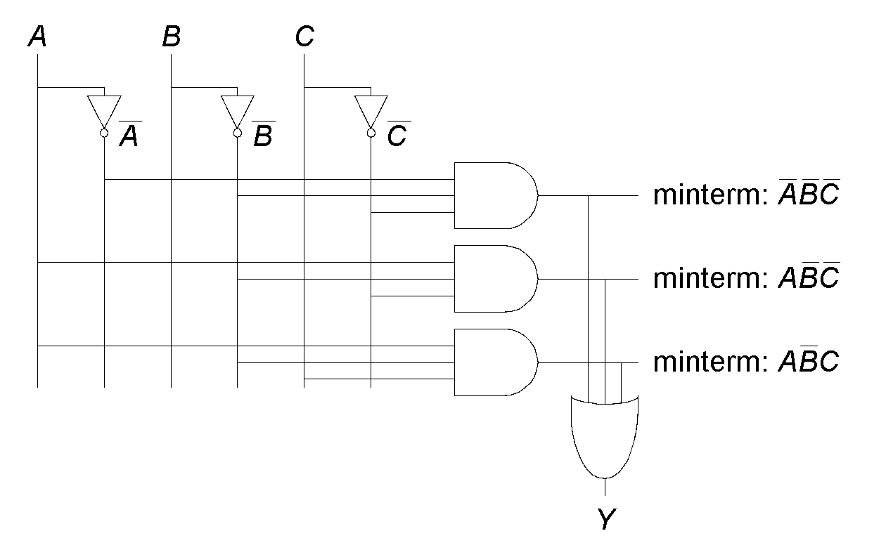
Desde la lógica a las puertas
Lógica de dos niveles: ANDs followed by ORs
Example: Y = A’B’C’ + AB’C’ + AB’C

Slide 33
Reglas de los esquemáticos de circuitos
Entradas a la izquierda (o arriba)
Salidas a la derecha (o abajo)
Las puertas fluyen de izquierda a derecha
Los cables rectos son los mejores

Slide 34
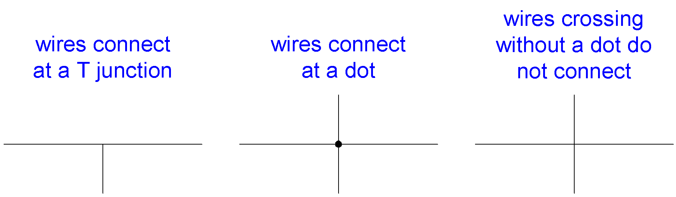
Reglas de los esquemáticos de circuitos
Los cables siempre se conectan en una unión en T
Un punto donde se cruzan los cables indica una conexión entre los cables
Los cables que se cruzan sin un punto no hacen conexión

Slide 35
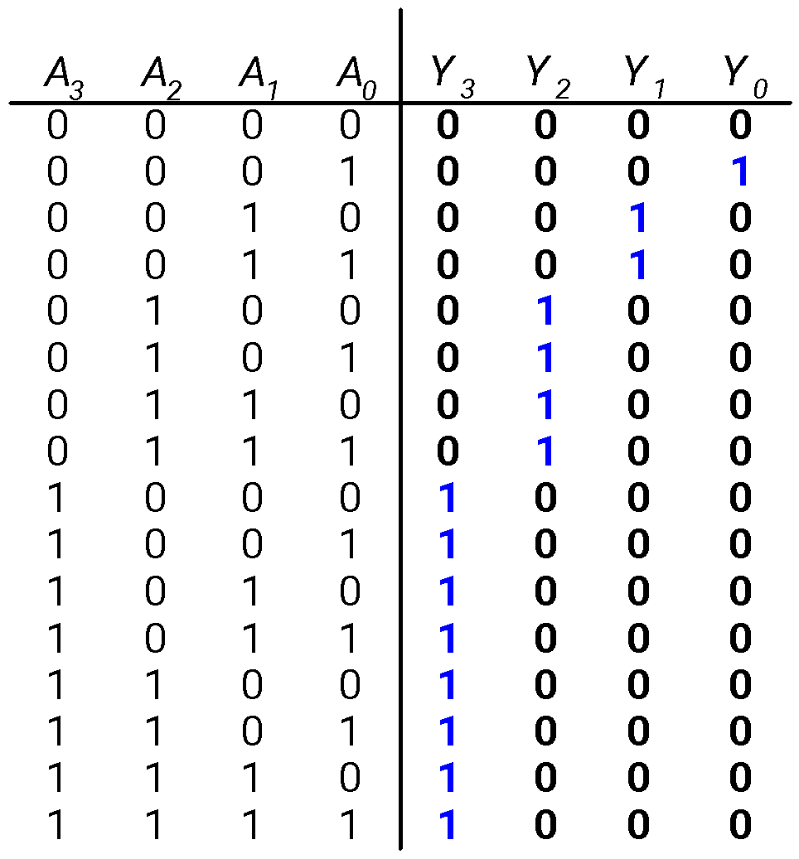
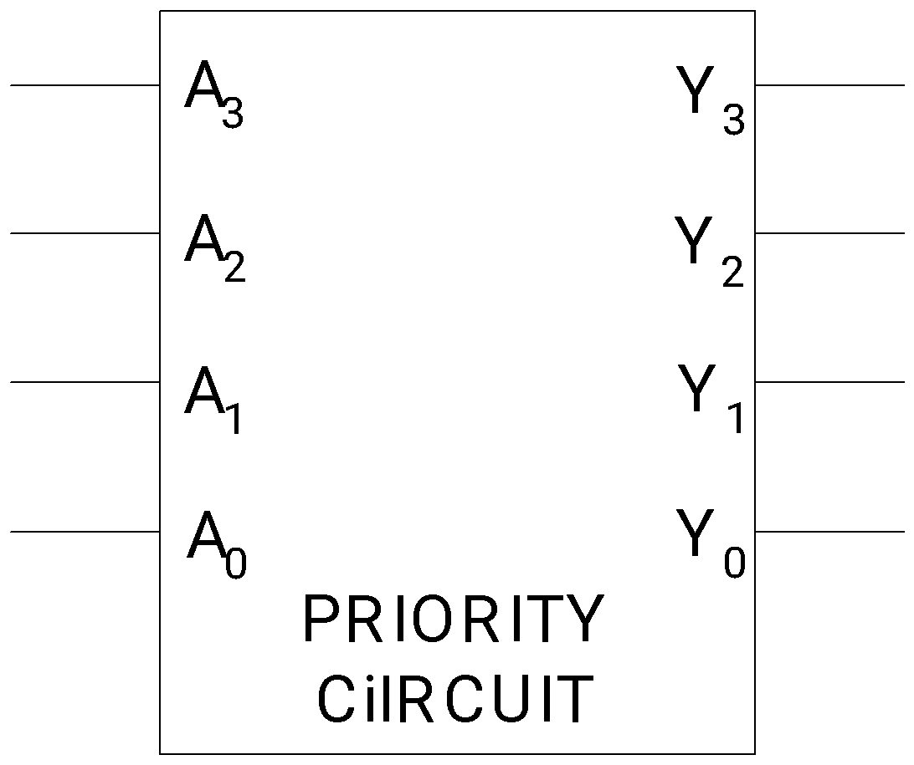
Circuitos con múltiples salidas
Ejemplo: Circuito Prioritario
Salida establecida correspondiente a la entrada del bit más significativo de valor TRUE

Slide 36
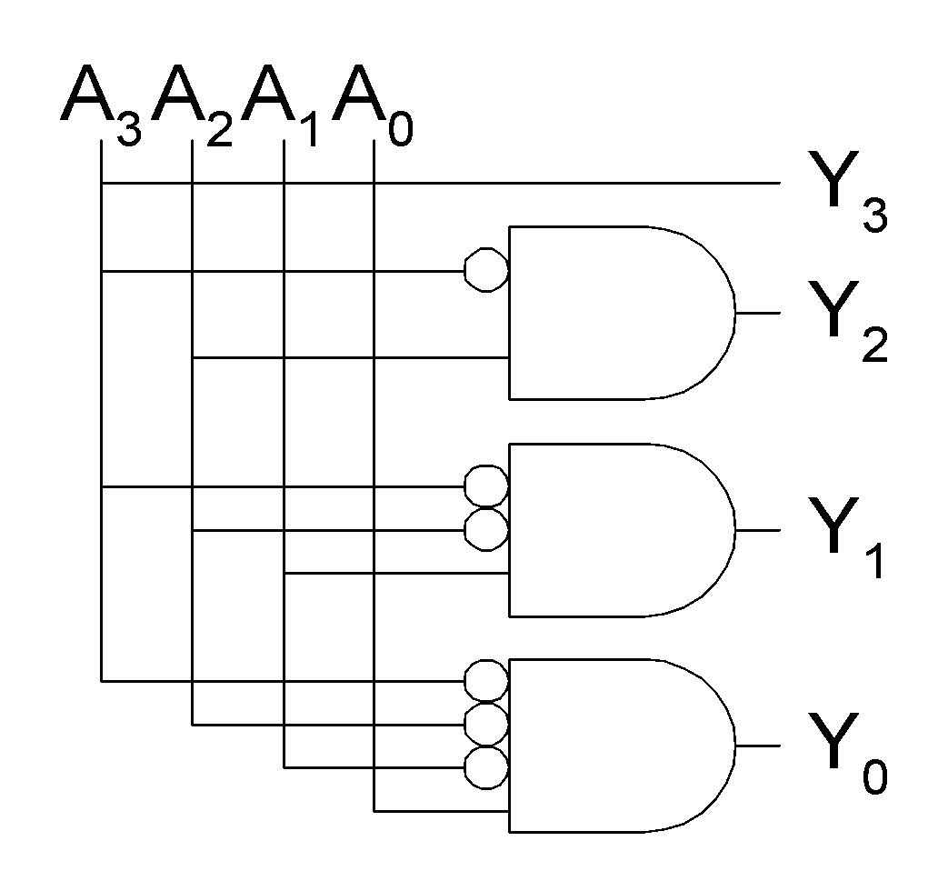
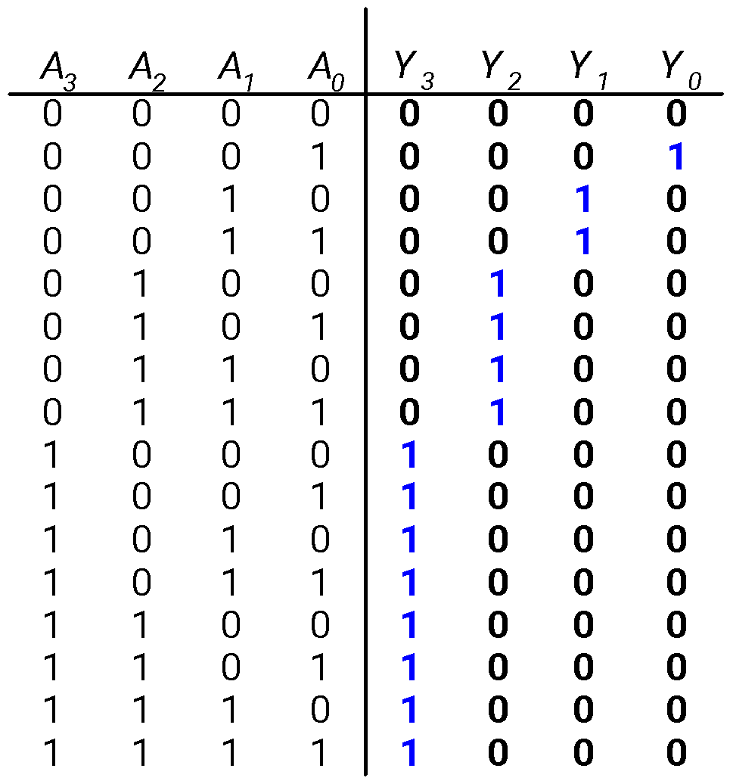
Hardware del circuito de prioridad

Slide 37
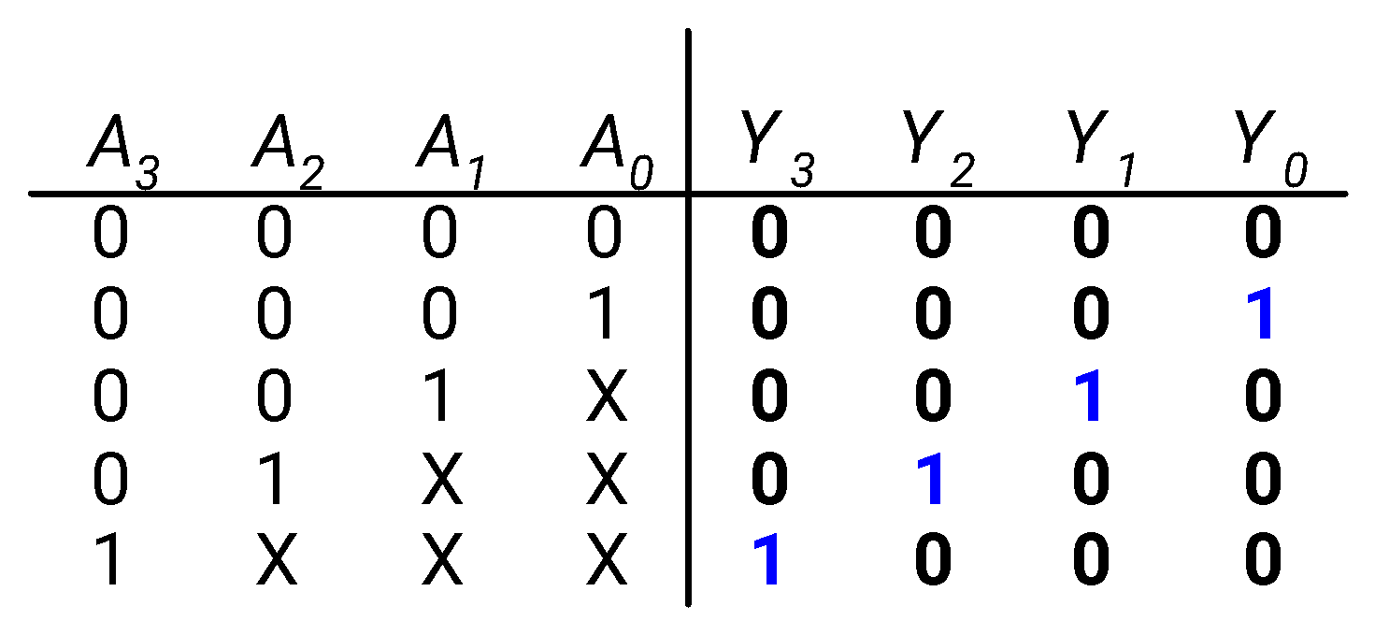
Condiciones DON’ T CARES (NO IMPORTA)

Slide 38
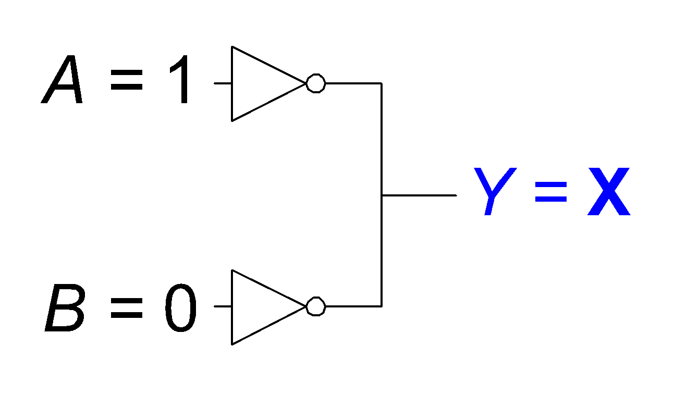
Contención: X
Contención: el circuito intenta llevar la salida a 1 y 0
Valor real en algún punto intermedio
Podría ser 0, 1 o en zona prohibida
Puede cambiar con el voltaje, la temperatura, el tiempo, el ruido
A menudo causa una disipación de energía excesiva
Advertencias: La contención generalmente indica un error.
X se usa para "no importa" y contención: se debe mirar el contexto para distinguirlos

Slide 39
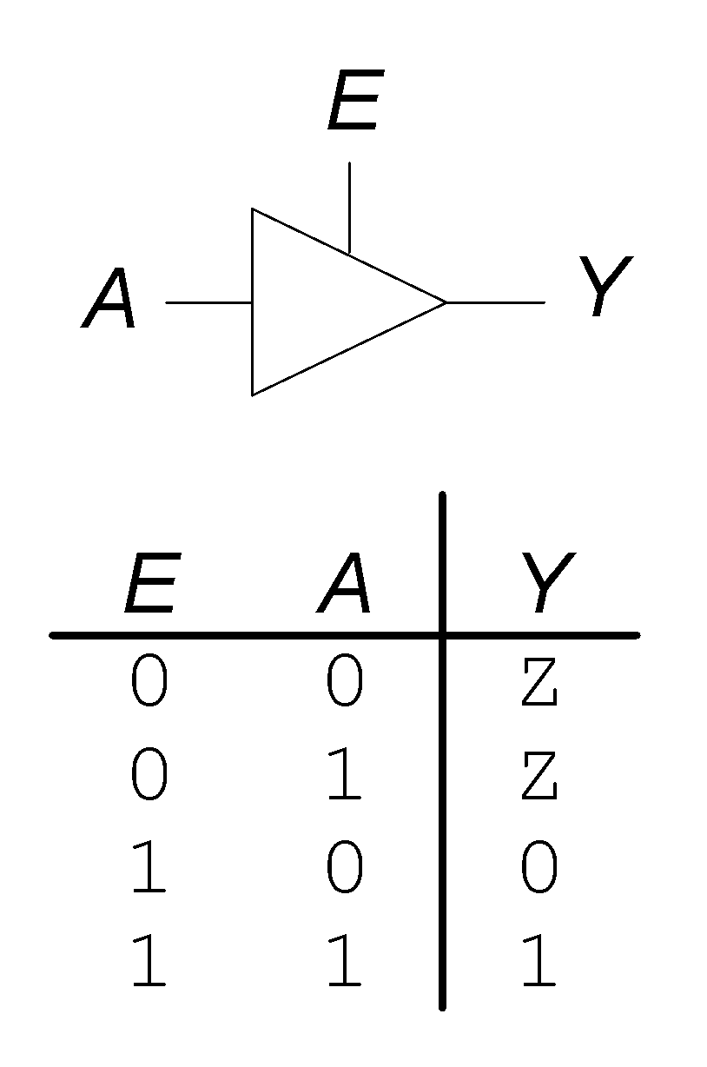
Estado de nodo flotante
Flotante, alta impedancia, abierto, alto Z
La salida flotante puede ser 0, 1 o algo intermedio
-- Un voltímetro no indicará si un nodo está flotando, pero si puede observar con osciloscopio
Buffer (separador) Triestado

Slide 40
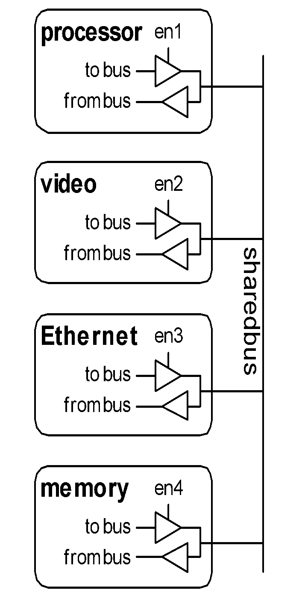
Aplicación del Triestado en la conexión a buses de un sistema digital
Los nodos flotantes se utilizan en buses triestado:
-- Muchos conductores diferentes
-- Exactamente uno está activo a la vez

Slide 41
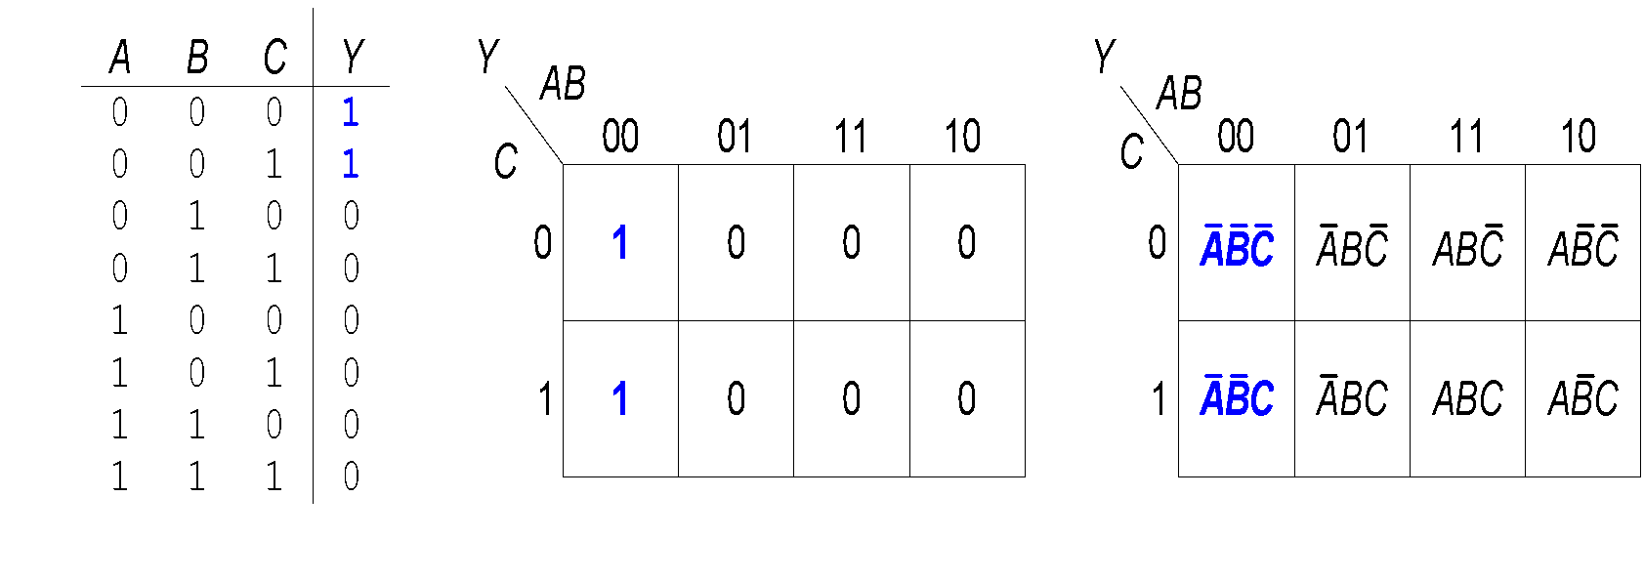
Mapas de Karnaugh (K-Maps)
Las expresiones booleanas se pueden minimizar combinando términos
Los mapas K minimizan las ecuaciones gráficamente
PA + PA’ = P

Slide 42
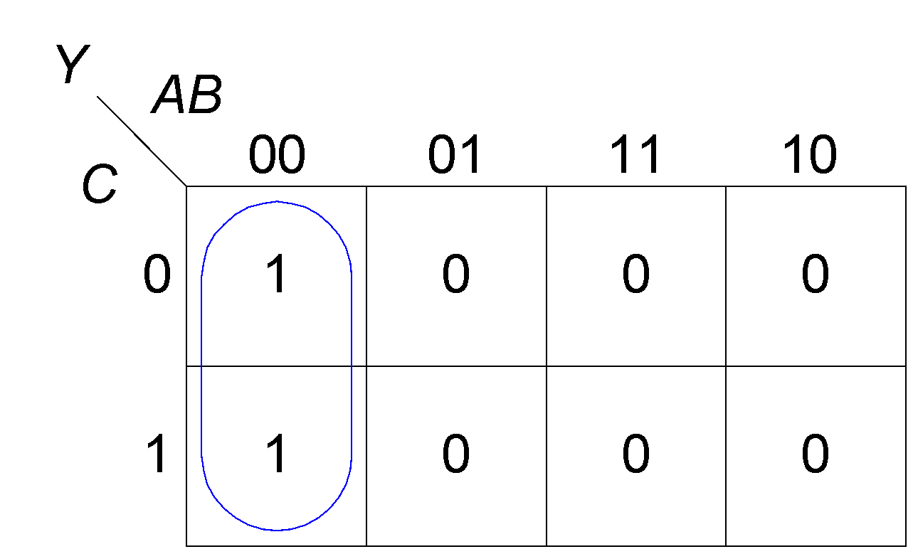
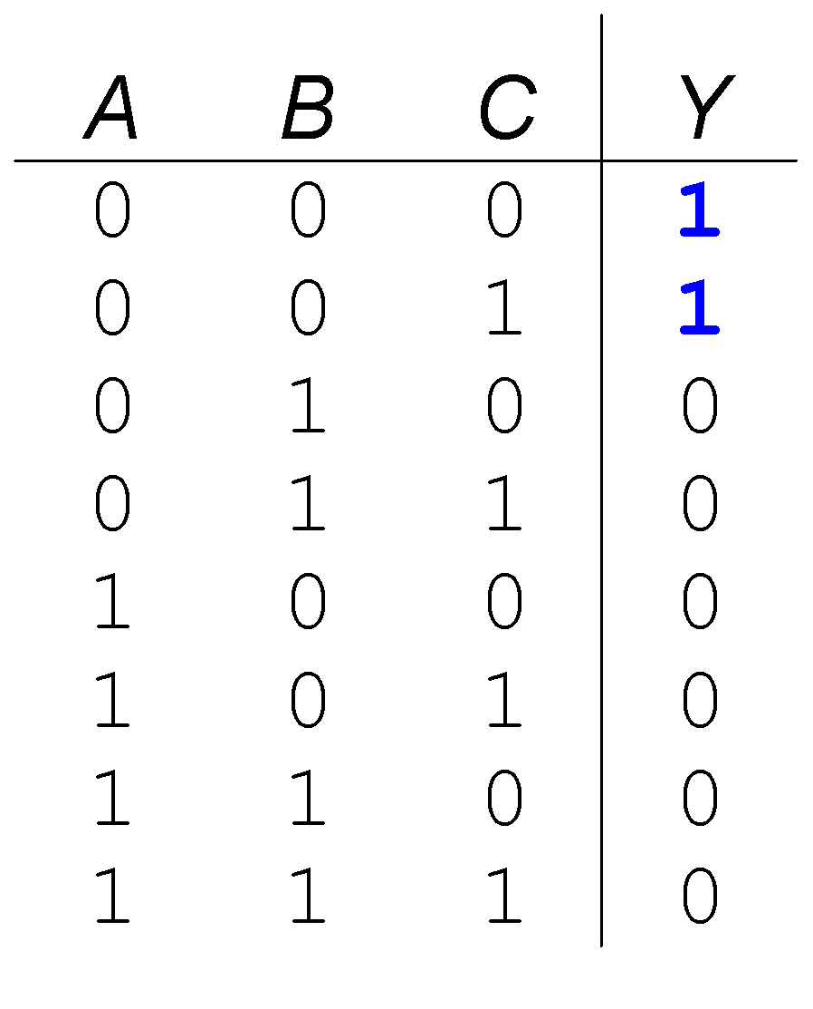
K-Maps
Círculo 1 en cuadrados adyacentes
En la expresión booleana, incluya solo literales cuyo valor TRUE y su complemento no estén en el círculo
Y = A’B’

Slide 43

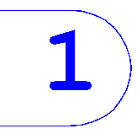
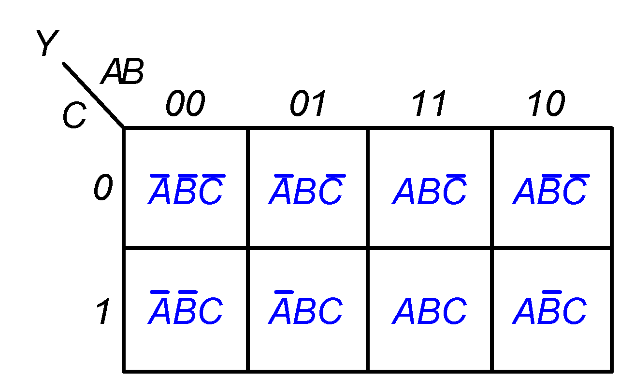
K-Maps de tres entradas

Slide 44
Definiciones en K-Maps
Complemento: variable marcada con alguno de los caracteres indicados anteriormente
A’, B’, C’
Literal: variable o su complemento
A, A’, B, B’, C, C’
Implicante: producto de literales
AB’C, A’C, BC
Implicant Primo : implicante correspondiente al círculo más grande en el K-Map

Slide 45
Reglas en K-Map
Cada 1 debe rodearse (con círculo) al menos una vez
Cada círculo debe abarcar una potencia de 2 (es decir, 1, 2, 4) cuadrados en cada dirección
Cada círculo debe ser lo más grande posible.
Un círculo puede envolver los bordes
Se marca con un círculo "no me importa" (X) solo si ayuda a minimizar la ecuación

Slide 46
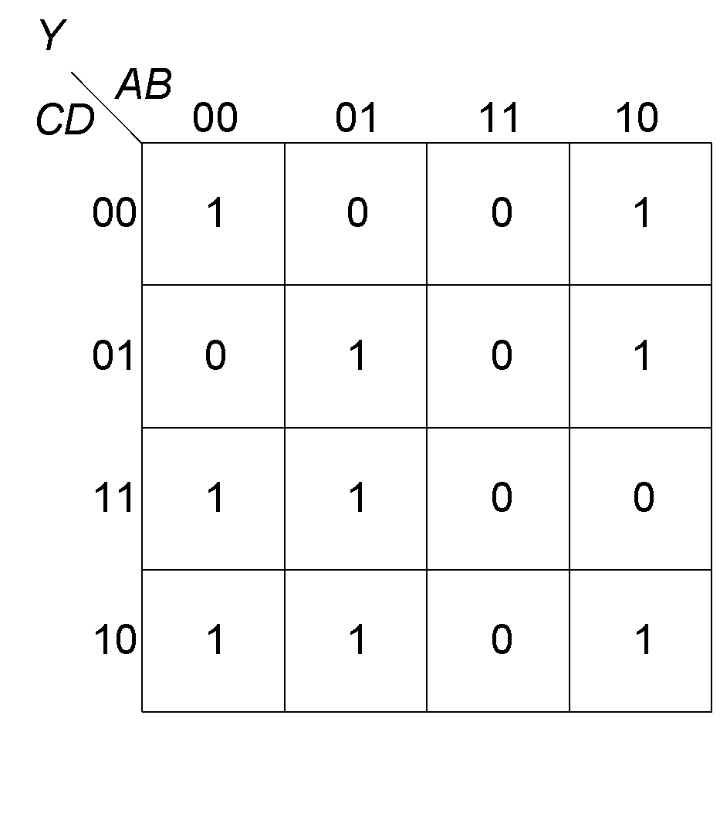
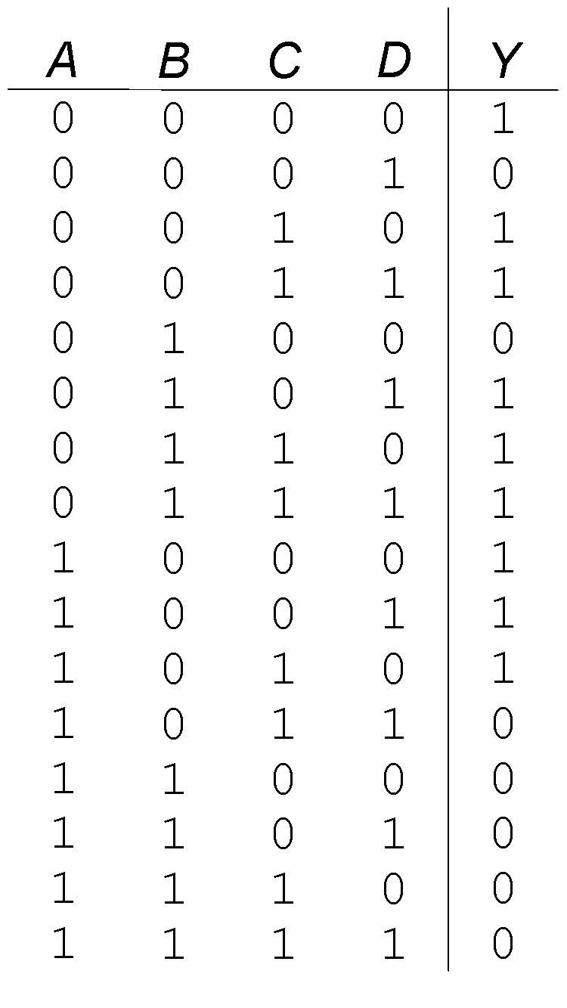
Mapa de 4-entradas

Slide 47
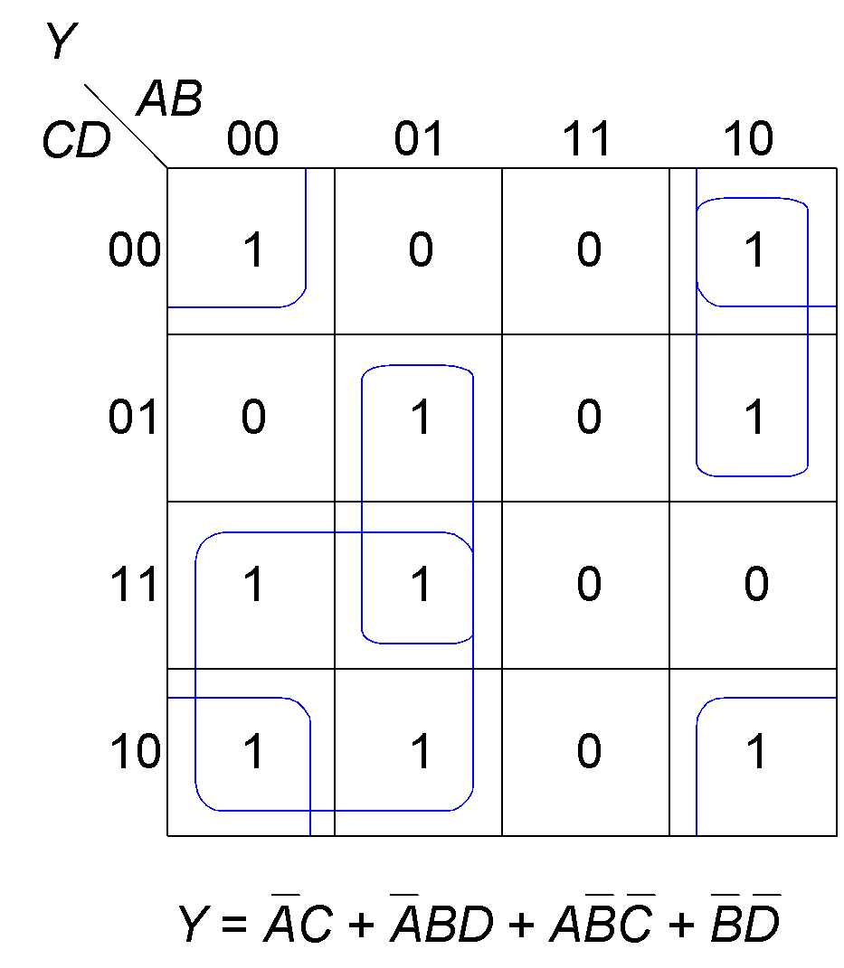
Mapa de 4-entradas

Slide 48


K-Map con Don’t cares

Slide 49

K-Map con Don’t cares

Slide 50

Simplificar funciones con 5 o mas variables
El algoritmo de Quine-McCluskey es funcionalmente idéntico al mapeo de Karnaugh, pero la forma tabular lo hace más eficiente para su uso en algoritmos informáticos y también brinda una forma determinístíca de verificar que se haya alcanzado la forma mínima de una función booleana. A veces se lo denomina método de tabulación.

Slide 51

Simplificar funciones con 5 o mas variables
Simplificar funciones con 5 o mas variables
En el sitio
https://www.mathematik.uni-marburg.de/~thormae/lectures/ti1/code/qmc/
La función que se minimiza se puede ingresar mediante una tabla de verdad que representa la función y = f(xn,...,x1, x0). Puede editar manualmente esta función haciendo clic en los elementos grises en la columna y, alternativamente, puede generar una función aleatoria presionando el botón "Ejemplo aleatorio".

Slide 52
Bloques constructivos combinacionales
Multiplexores
Decodificadores

Slide 53

Multiplexor (Mux)
Selecciona entre una de N entradas para conectar a la salida
Hay 2^{N} líneas de entrada y N líneas de selección cuyas combinaciones de
bits determinan cual entrada se selecciona
Ejemplo

Slide 54


Implementar Mux’s
Puertas Lógicas
Forma SOP
Triestados
Para un Mux de N entradas, usa N triestados
Encienda exactamente uno para seleccionar la entrada adecuada

Slide 55

Lógica usando Mux’s
Usando el Mux como una tabla de búsqueda

Slide 56

Lógica usando Mux’s
Reduciendo el tamaño del Mux

Slide 57

Decodificadores
N entradas, 2N salidas
Solo una salida ALTA a la vez

Slide 58

Implementación de un decodificador

Slide 59

Lógica usando decodificadores
Mintérmino OR

Slide 60

Sincronización
Retardo entre cambio de entrada y cambio de salida¿
Cómo construir circuitos rápidos?

Slide 61

Retraso de propagación y contaminación
Demora de Propagación: t_{pd} = maxima demora desde entrada a salida
Demora de Contaminación: t_{cd} = min delay from input to output

Slide 62
Retraso de propagación y contaminación
El retraso es causado por
-- Capacitancia y resistencia en un circuito
-- Limitación de la velocidad de la luz
Razones por las que tpd y tcd pueden ser diferentes:
-- Diferentes retrasos ascendentes y descendentes
-- Múltiples entradas y salidas, algunas de las cuales son más rápidas que otras
-- Los circuitos se ralentizan cuando están calientes y se aceleran
cuando están fríos.

Slide 63

Rutas críticas (largas) y cortas
Ruta (Path) crítica (Larga): t_{pd} = 2t_{pd_AND} + t_{pd_OR}
Trayecto corto: t_{cd} = t_{cd_AND}

Slide 64
Fallas (glitches)
Cuando un solo cambio de entrada hace que
una salida cambie varias veces

Slide 65

Ejemplo de una falla (glitch)
¿Que sucede cuando A=0, C=1, B cae?

Slide 66

Ejemplo de una falla (glitch)

Slide 67


Arreglando la falla

Slide 68
¿Por qué entender los fallos?
Los fallos no causan problemas debido a las convenciones de diseño síncrono.
Es importante reconocer un fallo: en simulaciones o en osciloscopio.
No se pueden deshacer de todos los problemas técnicos: las
transiciones simultáneas en múltiples entradas también pueden
causar problemas técnicos.

Slide 69
Fin AOC_02.pptx

